Slide 1
Palabra reservada this + Repaso
Agenda
Palabra reservada this
Ejemplos del uso de this
Repaso de la semana
Noción de Clase e Instancia
Encapsulamiento
Constructores
Composición Básica de Clases
Recomendaciones
Ejercicios

Slide 2
Palabra Reservada this
Hasta el momento se vio que se usaba solamente para diferenciar una variable cualquiera, de una interna
Puede usarse también para llamar métodos
Es una variable que almacena una instancia
Guarda variables
Guarda métodos
Es la forma que usa TypeScript (y otros lenguajes) para acceder al código de la instancia que está dentro de la clase
El código que está por fuera de la clase, se llama con la variable que concretamente definimos

Slide 3

Ejemplos de Uso
public a(): string {
return this.marca;
}
public b(): string {
console.log(this);
return this.a();
}
Hace referencia a una variable interna de la clase
Hace referencia a un método de la clase
let decodificador: Decodificador = new Decodificador();
let primerTelevisor: Televisor = new Televisor("Samsung", decodificador);
console.log(primerTelevisor.b());
Imprimir ‘this’ sería imprimir el estado de la instancia
El retorno del método ‘b’ es el retorno del método ‘a’

Slide 4
Repaso - Clase e Instancia
Una clase modela una entidad que agrupa variables y métodos
Puede pensarse como una plantilla
Una instancia es un objeto que sale de esa plantilla
let decodificador_a: Decodificador = new Decodificador();
decodificador_a.prenderApagar();
let decodificador_b: Decodificador = new Decodificador();
decodificador_b.prenderApagar();
Se tienen dos instancias de la misma clase (Decodificador)

Slide 5
Repaso - Abstracción
Al momento de implementar una clase, se tiene que tener en cuenta la forma en que queremos que sea utilizada
La idea siempre es proveer una determinada funcionalidad que no requiera conocer la forma en que está implementada
En caso de tener una clase que haga operaciones con matrices, no debería ser necesario saber cómo se hace cada operación
En caso de tener una calculadora, hay funciones que no necesitamos saber internamente cómo se hacen
El concepto a seguir es ahorrar tiempo usando cosas que ya están hechas, en vez de reinventar la rueda

Slide 6
Repaso - Encapsulamiento
Relacionado con la abstracción
Los métodos de las clases pueden guardar estados en variables internas de la clase, por lo que se puede evitar que desde afuera se usen a través del modificador ‘private’
No hay que mostrar cosas que no son necesarias que se sepan
La idea es que el usuario de la clase, esté el menor tiempo posible para entender lo que hace
Si una persona quiere hacer una multiplicación de matrices, no le interesa saber cómo está hecha → solo quiere llamar al método que le haga el trabajo

Slide 7
Repaso - Constructores
Al momento de instanciar una clase, se llama a un método especial que se llama constructor
Se encarga de inicializar el estado interno de una instancia
También puede utilizarse para asignar valores por defecto
public constructor(marca: string, decodificador?: Decodificador) {
this.marca = marca;
this.decodificador = decodificador;
}
Constructor usando una configuración por parámetro
public constructor() {
this.canalActual = 0;
this.volumenActual = 10;
}
Constructor usando una configuración por defecto

Slide 8
Repaso - Composición
Un conjunto de clases sencillas pueden formar una clase más compleja
La posibilidad de que una clase se use como tipo, nos otorga la posibilidad de (por ejemplo) usar una clase como tipo de una variable interna de otra clase
class Punto {
private x: number;
private y: number;
public constructor(x: number, y: number) {
this.x = x;
this.y = y;
}
}
class Recta {
private punto_a: Punto;
private punto_b: Punto;
public constructor(pA: Punto, pB: Punto) {
this.punto_a = pA;
this.punto_b = pB;
}
}
Una clase compleja (Recta) está compuesta por una clase más sencilla (Punto)

Slide 9
Recomendaciones Generales
Priorizar siempre la legibilidad del código
Usar nombres descriptivos
Si una clase tiene funcionalidades que no tienen nada que ver una con otra → separar clases
Hacer siempre un planteo de lo que se va a implementar
Pensar defensivamente: chequear siempre los parámetros que llegan
Usar un archivo por clase → ‘nombreclase.ts’
Evitar en la medida de lo posible el código duplicado
Métodos con código repetido, usar un método privado, y que ambas métodos lo invoquen

Slide 10
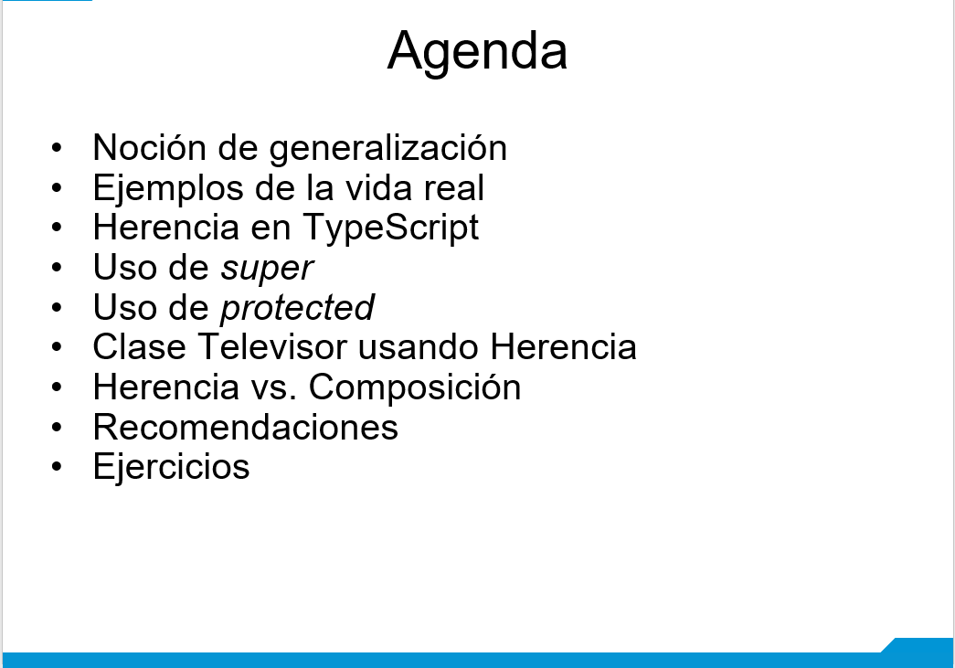
Herencia

Slide 11
Noción de Generalización
Normalmente generalizamos las cosas para poder entenderlas mejor
Generalizar es asignar una serie de características a un objeto
Por ejemplo nos muestran un dispositivo raro y nos dicen que es un teléfono
Automáticamente suponemos que por tratarse de un teléfono, va a hacer llamadas
Estamos generalizando que los teléfonos hacen llamadas
La Programación Orientada a Objetos, por inspirarse en la vida real, también refleja este concepto de generalización → Herencia

Slide 12
Herencia en la Vida Real
Clase Televisor
Televisor de Tubo
Televisor Plasma
Televisor LCD
Televisor LED
Clase Teléfono
Teléfono Celular (los primeros)
Smartphone
En ambos casos, por el hecho de tratarse de un Televisor o de un Teléfono, sabemos automáticamente que tienen una series de características
En el caso de Televisor → muestra una imagen
En el caso de Teléfono → hace llamadas

Slide 13
Herencia en TypeScript (1)
class Televisor {
private canalActual: number;
private volumenActual: number;
private estaPrendido: boolean;
public constructor() {
this.canalActual = 0;
this.volumenActual = 10;
this.estaPrendido = false;
}
...
}
class SmartTV extends Televisor {
public constructor() {
}
}
let tele = new SmartTV();
console.log(tele);
SmartTV tiene lo mismo que Televisor

Slide 14
Herencia en TypeScript (2)
class Televisor {
private canalActual: number;
private volumenActual: number;
private estaPrendido: boolean;
public constructor() {
this.canalActual = 0;
this.volumenActual = 10;
this.estaPrendido = false;
}
public cambiarCanal(canal: number): void {
this.canalActual = canal;
}
...
}
class SmartTV extends Televisor {
public constructor() {
super();
}
}
Y esto?
let tele = new SmartTV();
console.log(tele);
tele.cambiarCanal(30);
console.log(tele);
También aplica a los métodos!

Slide 15
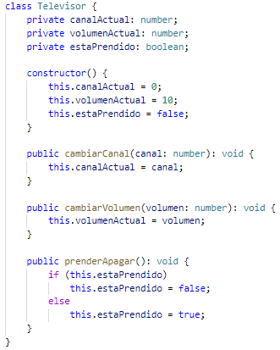
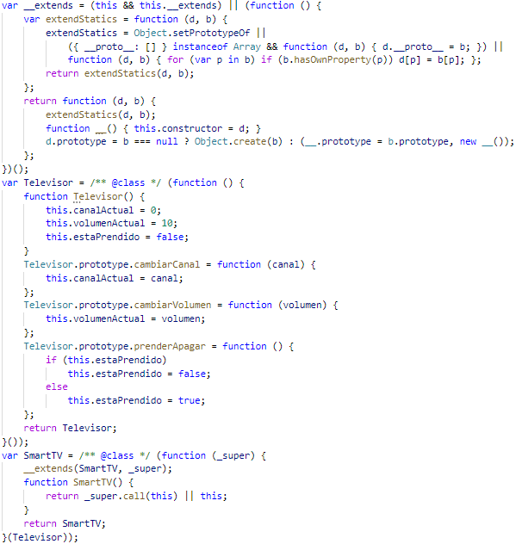
Beneficios de usar TypeScript
Código TypeScript
Código JavaScript
¿Cuál les parece que es más fácil de entender?

Slide 16
Uso de super
La restricción que tenemos al hacer herencia es que tenemos que invocar al constructor de la clase padre (o superclase)
Si no se invoca → error al hacer “tsc …”
Garantiza que las variables de la superclase se inicialicen de la manera esperada
En la práctica van a utilizar una determinada librería en donde van a tener que heredar de una determinada clase para hacer algo determinado

Slide 17
Uso de protected
Puede ocurrir que en una subclase, se quiera acceder/modificar el valor de una variable interna de la superclase
Recordar que las variables internas se escriben con private, ya que las usa la misma clase
Hay una forma de que las variables sigan siendo privadas para el exterior, pero que puedan ser accedidas desde una subclase → protected
Si desde una subclase, queremos acceder a una variable privada de la superclase → Error al hacer “tsc …”

Slide 18
Uso de protected - Ejemplo
class Televisor {
private canalActual: number;
protected volumenActual: number;
private estaPrendido: boolean;
public constructor() {
this.canalActual = 0;
this.volumenActual = 10;
this.estaPrendido = false;
}
...
}
class SmartTV extends Televisor {
public constructor() {
super();
}
public subirVolumen(): void {
this.volumenActual += 1;
}
}
let tele = new SmartTV();
console.log(tele);
tele.subirVolumen();
console.log(tele);
Desde la subclase accedemos a una variable de la superclase

Slide 19
Clase Televisor empleando Herencia
class Televisor {
protected canalActual: number;
protected volumenActual: number;
private estaPrendido: boolean;
public constructor() {
this.canalActual = 0;
this.volumenActual = 10;
this.estaPrendido = false;
}
public cambiarCanal(canal: number): void {
this.canalActual = canal;
}
public cambiarVolumen(volumen: number): void {
this.volumenActual = volumen;
}
public prenderApagar(): void {
if (this.estaPrendido)
this.estaPrendido = false;
else
this.estaPrendido = true;
}
}
class SmartTV extends Televisor {
public constructor() {
super();
this.canalActual = 1;
}
public mirarNetflix(): void {
console.log('Mirando Netflix...');
}
public subirVolumen(): void {
this.volumenActual += 1;
}
public bajarVolumen(): void {
this.volumenActual -= 1;
}
}
OPCIONAL: Copiar el código y jugar con private/protected

Slide 20
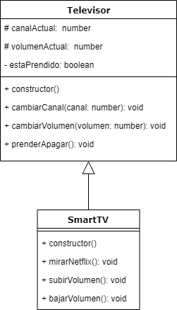
Representación Clase Televisor
# → protected
- → private
+ → public
Indica de qué clase hereda

Slide 21
Repaso de Composición
class Televisor {
private botonPrendido: Boton;
private botonSubirVolumen: Boton;
private botonBajarVolumen: Boton;
private botonSubirCanal: Boton;
private botonBajarCanal: Boton;
private pantallaTelevisor: Pantalla;
...
}
class Auto {
private ruedaDelanteraDerecha: Rueda;
private ruedaDelanteraIzquierda: Rueda;
private ruedaTraseraDerecha: Rueda;
private ruedaTraseraIzquierda: Rueda;
private volante: Volante;
private palancaCambios: TransmisionManual;
...
}
Clases más sencillas componen una clase más compleja
Televisor y Auto están compuestas por clases más simples

Slide 22
Herencia vs. Composición
Suponer que teniendo una clase ya implementada, queremos implementar una nueva
Si hay cosas en común → Herencia
Tener cuidado → no abusar!
Las cosas en común tienen que tener sentido
No necesito tener acceso a variables internas de una determinada clase → Composición
Ejemplo 1: quiero usar todos los métodos de la clase implementada, pero agregar uno más
La idea es escribir la menor cantidad posible de código
Ejemplo 2: quiero usar solo algunos métodos de la clase que tengo implementada
La idea es exponer solamente la funcionalidad necesaria

Slide 23
Recomendaciones
La idea es evitar duplicar código siempre que se pueda
En caso de aprovechar una clase empleando herencia o composición → siempre pensar en la forma de escribir el mínimo código posible
No exponer funcionalidad de forma innecesaria
No se pueden heredar algunos métodos o variables → todo o nada
Paciencia para entender bien → No son conceptos fáciles, con la práctica se van ajustando

Slide 24
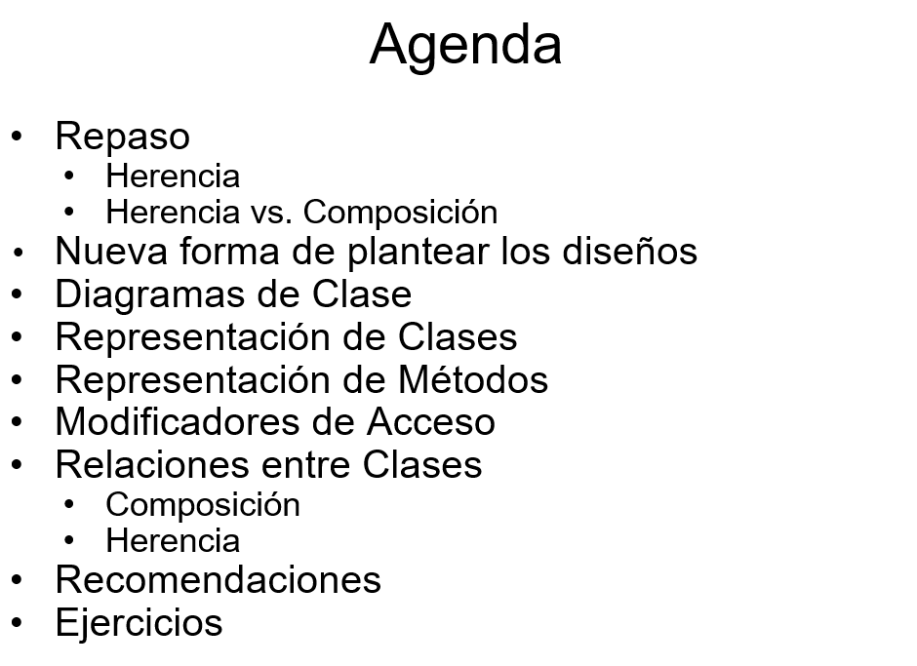
Repaso + Diagramas de Clase

Slide 25
Repaso - Herencia
Cuando tenemos dos clases con variables y métodos similares
Las cosas en común ponerlas en una superclase
Las dos clases originales extenderán la superclase
Sirve para evitar que dupliquemos el código
Por lo tanto → para escribir menos
Código más claro y prolijo
Variables protected → privadas salvo para subclases
El constructor de la subclase debe incluir una llamada al constructor de la superclase → super
En caso de no incluirla → tsc se queja

Slide 26
Repaso - Herencia vs. Composición
Si queremos usar toda la funcionalidad de una clase, y agregar más → herencia
Recordar que herencia hace que la subclase posea todas las cosas public y protected de la superclase
Si queremos usar solamente algunas cosas de una clase → composición
Recordar que si finalmente terminamos llamando a todos (o casi) los métodos de dicha clase, probablemente sea mejor usar herencia
Evitar forzar la herencia → un auto y un reloj pueden compartir un número de serie, pero no tienen nada que ver entre sí

Slide 27
Nueva forma de plantear los diseños
Hasta el momento, entendemos lo que un código hace a partir de leer el mismo
En caso de tener códigos muy largos, esto se puede complicar
En varias ocasiones vimos diagramas para entender cómo organizar/diseñar las clases
A partir de la lectura del diagrama de clases, podemos darnos una idea de cómo está organizado el código
Normalmente planteamos el diagrama antes de pasar al código → asegurarse en todo momento que el código respete al diagrama

Slide 28
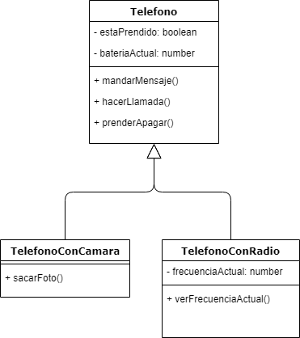
Diagramas de Clase
Se usan para representar código
La idea es lograr que el diagrama explique lo que hace un sistema
Evitando tener que ir al código
Recordar que programar se hace más fácil si antes tenemos un diseño de la solución
Diagramas

Slide 29
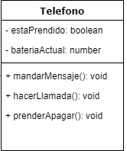
Representación de Clases
Las clases se representan con un recuadro compuesto por tres secciones
La primera indica el nombre de la clase
La segunda indica las variables internas
La tercera indica los métodos
Los modificadores de acceso se representan igual tanto para variables/métodos
private → -
public → +
protected → #
Los tipos también se especifican
En variables es el propio tipo
En métodos es el tipo de valor que devuelve

Slide 30
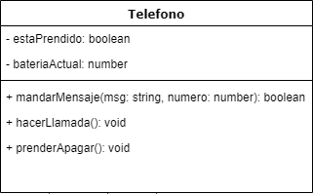
Representación de Métodos
En los métodos también se ponen los parámetros
Se especifican las variables y el tipo
Método público
Retorna un boolean
Dos parámetros
Texto
Numérico
Método público
No retorna nada
No tiene parámetros

Slide 31
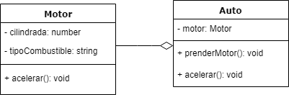
Relaciones entre Clases (1)
COMPOSICIÓN
La flecha se lee desde el origen hacia el final
La clase Motor compone a la clase Auto
La clase Auto está compuesta por la clase Motor

Slide 32
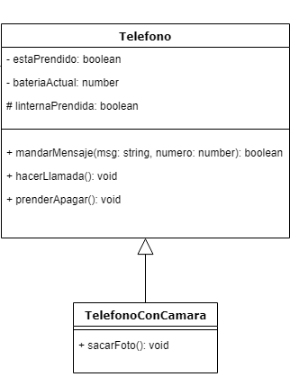
Relaciones entre Clases (2)
HERENCIA
La flecha se lee desde el origen hacia el final
La clase TelefonoConCamara hereda de la clase Telefono

Slide 33
Recomendaciones
El diagrama siempre debe ser acorde al código
Plantear el diagrama antes de escribir el código
Normalmente aparecen problemas durante la implementación, que no fueron tenidos en cuenta en el diagrama
No hay ningún problema en ir acomodando el diagrama durante la implementación → lo ideal es tratar de reducir al mínimo estas situaciones
Cuanto más tiempo le dediquen al diagrama, más fácil les va a resultar escribir el código

Slide 34
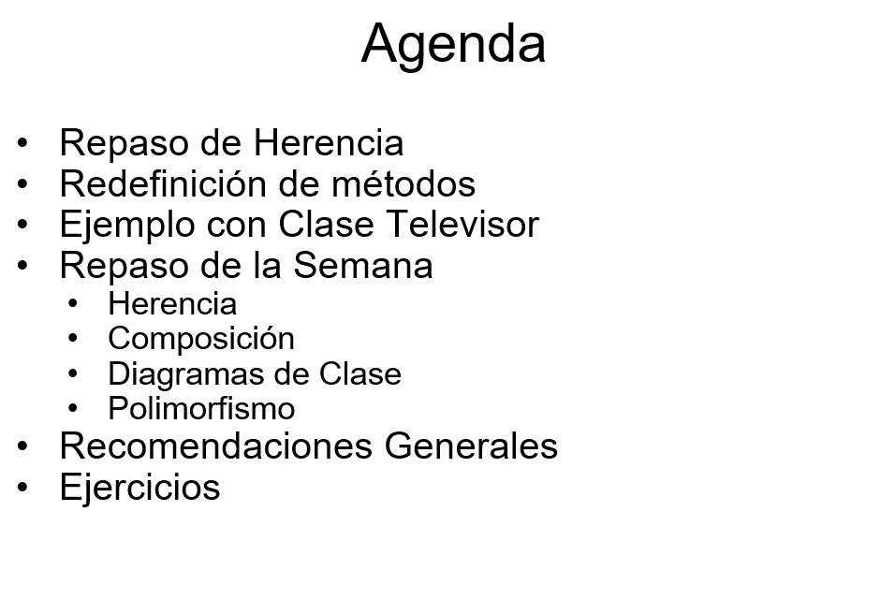
Polimorfismo + Repaso

Slide 35
Repaso de Herencia
Cuando tenemos dos clases con variables y métodos similares
Las cosas en común ponerlas en una superclase
Las dos clases originales extenderán la superclase
Sirve para evitar que dupliquemos el código
Por lo tanto → para escribir menos
Código más claro y prolijo
Variables protected → privadas salvo para subclases
El constructor de la subclase debe incluir una llamada al constructor de la superclase → super
En caso de no incluirla → tsc se queja

Slide 36
Redefinición de Métodos
Cuando una clase hereda de otra, nos traemos los métodos y variables de dicha clase
Pero también se pueden redefinir los métodos de la clase padre
Suponer la clase Auto, y la clase AutoDeportivo que hereda de Auto
Ambos pueden acelerar
Sin embargo, aceleran diferente
Otro ejemplo, un teléfono de hace diez años con cámara, y un teléfono nuevo con cámara
Ambos pueden sacar fotos
Sin embargo, uno saca mejores fotos

Slide 37

Redefinición - Clase Auto
class Auto {
private marca: string;
private modelo: string;
protected velocidadActual: number;
public constructor(marca: string, modelo: string) {
this.marca = marca;
this.modelo = modelo;
this.velocidadActual = 0;
}
public acelerar(): void {
this.velocidadActual += 10;
}
}
class AutoDeportivo extends Auto {
public constructor(marca: string, modelo: string) {
super(marca, modelo);
}
public acelerar(): void {
this.velocidadActual += 50;
}
}
let primerAuto: Auto = new Auto('Ford', 'Fiesta');
let superAuto: Auto = new AutoDeportivo('Ford', 'Mustang');
primerAuto.acelerar();
superAuto.acelerar();
console.log(primerAuto);
console.log(superAuto);
Los dos son un Auto, pero reaccionan diferente cuando los aceleramos

Slide 38
Redefinición de Métodos
Cuando invocamos a un método, se arranca de abajo hacia arriba → arranca en los hijos, para terminar en el padre
En el ejemplo anterior, cuando invocamos al método “acelerar”, si la clase AutoDeportivo no definiese nada → se llama al “acelerar” de la clase padre
La idea central es entender que ambas clases son un auto, pero reaccionan diferente al acelerarlos
Este concepto se llama Polimorfismo
La idea concreta es mucho más sencilla que la sensación que transmite el nombre del concepto

Slide 39
Repaso de la Semana - Herencia
Cuando tenemos dos clases con variables y métodos similares
Las cosas en común ponerlas en una superclase
Las dos clases originales extenderán la superclase
Sirve para evitar que dupliquemos el código
Por lo tanto → para escribir menos
Código más claro y prolijo
Variables protected → privadas salvo para subclases
El constructor de la subclase debe incluir una llamada al constructor de la superclase → super
En caso de no incluirla → tsc se queja

Slide 40
Repaso - Composición
Es cuando una clase más compleja está compuesta por clases más sencillas
En otras palabras, cuando una variable interna de una clase no es un tipo básico, sino otra clase
En caso de elegir entre herencia y composición
Pensar en escribir la menor cantidad de código posible
Pero también evitar exponer funcionalidad no pretendida → no abusar de la herencia
Ejemplo: un auto está compuesto por ruedas, motor, puertas, etc.

Slide 41
Repaso - Diagramas de Clase
Es una de las formas de entender un sistema sin tener que ver el código
Sobre todo cuando tenemos miles de líneas de código
Plantear el diagrama de antemano es una buena práctica para poder organizar mejor el código
Aunque a veces tenemos que ir y venir para acomodar las cosas
Una solución bien planteada es mucho más fácil de implementar
Cuando tenemos un sistema real, si no hacemos un planteo de antemano, la organización del equipo desaparece y el desarrollo se torna un caos

Slide 42
Repaso - Polimorfismo
Suponer dos clases: AutoCarreras y AutoCiudad
Ambos son autos → heredan de Auto
Ambos pueden acelerar
Sin embargo → aceleran diferente
La clase padre Auto definen el método “acelerar”
Pero las clases hijas lo redefinen
Concretamente, definen en el código un método con el mismo nombre que en la clase padre

Slide 43
Recomendaciones
Evitar siempre duplicar el código
Tener cuidado cuando se usa herencia, no forzarla
Un auto y un avión tienen patente, pero no tiene nada que ver una cosa con la otra
Herencia hace que de una clase padre, se le transfiera a la clase hija todo lo que sea public y protected → a veces puede que traigamos cosas que no necesitamos
Tomarse el tiempo necesario para plantear correctamente la solución
Cuanto más tiempo le dediquen al diagrama, más problemas se van a evitar en el código

Slide 44
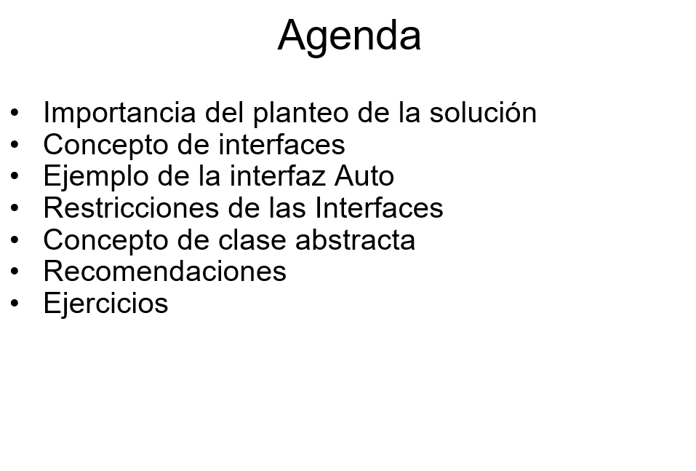
Interfaces + abstract

Slide 45
Importancia de plantear la Solución
Una de las ideas centrales de POO es querer que una clase haga algo sin que me importe la forma en que lo hace
Recordar la forma original de plantear una clase
Variables internas
Métodos
Es posible hacer un planteo de esta manera en TypeScript sin definir la implementación
De esta manera podemos crear una clase teniendo mucho más presente el planteo de lo que debería hacer

Slide 46
Concepto de Interfaces
En TypeScript se pueden plantear los métodos que una clase debe tener
Estos “planteos” se llaman interfaces
Una clase puede heredar de otra clase
Una clase también puede implementar una interfaz
Las interfaces pueden verse como “contratos” que las clases deben cumplir
En caso de no cumplirlo → tsc no compila
Los métodos que define la interfaz, deben ser implementados en la clase

Slide 47
Ejemplo de la Interfaz Auto
interface Auto {
acelerar(): void;
getVelocidadActual(): number;
}
class AutoCarreras implements Auto {
private velocidadActual: number;
public constructor() {
this.velocidadActual = 0;
}
public acelerar(): void {
this.velocidadActual += 50;
}
public getVelocidadActual(): number {
return this.velocidadActual;
}
}
Solamente definimos los métodos, no los implementamos
Tampoco se pueden definir los modificadores de acceso
La clase AutoCarreras implementa los métodos de la interfaz Auto
En caso de ponerlos → tsc se queja
Se pueden agregar más variables/métodos siempre y cuando se respete el “contrato”

Slide 48
Restricciones de las Interfaces
No permite implementar los métodos → definición de interfaz
No permite modificadores de acceso, todo lo que se plantee es public
Esto responde a la idea de conocer desde afuera qué es lo que hacen las clases → no tiene sentido que se puedan definir cosas privadas
Si bien las interfaces permiten definir variables, no es recomendables porque quedan públicas
Se rompe la abstracción!

Slide 49
Clases Abstractas
Existe un “punto intermedio” entre las clases y las interfaces
Ni todo definido (interfaces), ni todo implementado (clases)
Las clases abstractas son clases normales, pero que permiten tener métodos sin implementar
La contra que tienen, es que no se pueden instanciar → o sea no se pueden usar
Tiene que haber otra clase que las extienda e implemente el método que les falta implementar
Una clase no se puede usar si no tiene todos sus métodos implementados

Slide 50
Clases Abstractas - Ejemplo (1)
abstract class AutoCiudad {
protected velocidadActual: number;
private estaPrendido: boolean;
public constructor() {
this.velocidadActual = 0;
this.estaPrendido = false;
}
abstract acelerar(): void;
public prender(): void {
this.estaPrendido = true;
}
public apagar(): void {
this.estaPrendido = false;
}
}
class AutoCiudadChico extends AutoCiudad {
public acelerar(): void {
this.velocidadActual += 10;
}
}
Una clase abstracta tiene mínimo un método abstracto

Slide 51
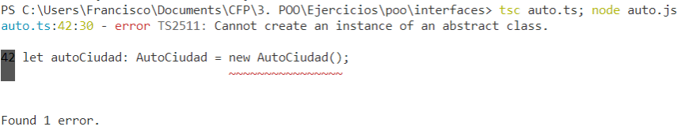
Clases Abstractas - Ejemplo (2)
abstract class AutoCiudad {
protected velocidadActual: number;
private estaPrendido: boolean;
public constructor() {
this.velocidadActual = 0;
this.estaPrendido = false;
}
abstract acelerar(): void;
...
}
let autoCiudad: AutoCiudad = new AutoCiudad();

Slide 52
Interfaz vs. Clase Abstracta
Se usa interfaz cuando queremos mostrar solamente la funcionalidad de una determinada clase, o un conjunto de clases
Las clases abstractas se usan cuando queremos abstraer más cosas → variables, métodos privados, etc.
El uso de interfaz es una buena práctica para plantear y mostrar fácilmente la funcionalidad que ofrecen las clases que implementen dicha interfaz → es muy recomendable usarlas

Slide 53
Recomendaciones
Muy importante el uso de la interfaz → ayuda a plantear lo que queremos hacer
El uso de clase abstracta es útil cuando tenemos clases con las mismas variables, y queremos abstraerlas
Y los métodos que no podamos abstraer, ponerlos como abstractos en la superclase
Tener paciencia con los conceptos, no son fáciles
Se van madurando de a poco
Tener cuidado con las interfaces, TypeScript permite definir variables, pero todo es público en una interfaz
Por lo tanto cuando una clase la implemente, va a tener una variable interna pública → Evitarlo!

Slide 54
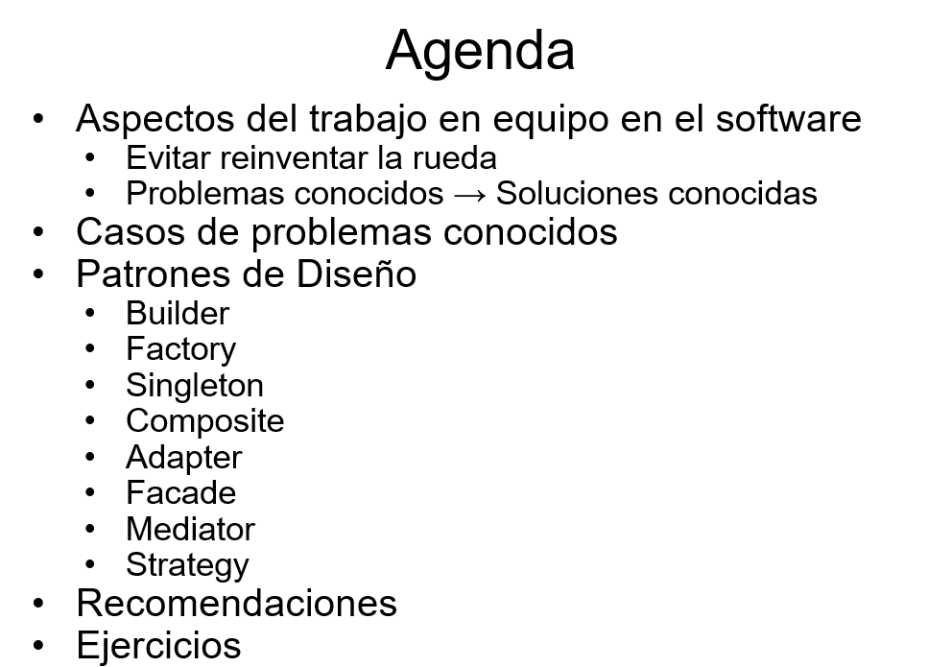
Patrones de Diseño

Slide 55
Importancia del trabajo en equipo
En un proyecto, un aspecto central es el delivery
Entregar las cosas en tiempo y forma
El uso del tiempo tiene que ser eficiente
Hay que evitar perder mucho tiempo en temas que no lo merecen → siempre buscar ayuda
Si un equipo que hace un buen trabajo y un buen uso del tiempo → cliente contento
Si un equipo tiene malas prácticas y no usa el tiempo de forma eficiente
Problemas con el cliente
Problemas entre los miembros del equipo de trabajo

Slide 56
Evitar reinventar la rueda
En un proyecto, uno de los aspectos centrales es evitar implementar algo que ya esté hecho
La idea es evitar perder tiempo de forma innecesaria reinventando la rueda
Además, reutilizar un código hecho normalmente implica un código revisado, y que está probado que funciona como debiera
En caso de tratarse de una librería, también se tiene documentación para entender su funcionamiento
Si reinventamos algo que ya está hecho, perdemos tiempo en implementar, testear y documentar el código

Slide 57
Problemas Conocidos
Soluciones Conocidas
Normalmente, muchos de los problemas que tenemos, es muy probable que otras personas ya los hayan tenido
Por lo tanto, es muy probable que ya haya una solución a ese tipo de problema
Es importante conocer las formas típicas de resolver un determinado tipo de problema
De esta manera, cuando le expliquemos a otra persona cómo resolvimos un problema, al decir que se aplicó tal tipo de solución, nos entiendan mucho más fácil
Hasta sin necesidad de ver el código

Slide 58
Ejemplos de Problemas Conocidos
Constructores con muchos parámetros
Instanciar diferentes clases con un mismo método
Restringir la cantidad de veces que se instancie nuestra clase
Clases que estén compuestas por clases, y a su vez esas clases las componen otras clases
Y así sucesivamente
Ejemplo clásico → sistema de archivos
El tipo de retorno de una función nos complica la implementación de nuestro sistema
Interacción con un sistema complejo, compuesto por varios subsistemas

Slide 59
Patrones de Diseño
Los problemas conocidos en programación tienen soluciones conocidas
Las soluciones conocidas se llaman patrones de diseño
Se tratan de formas de programar que facilitan la resolución de un problema
Existen muchos patrones de diseño
Vamos a ver los patrones que usan como solución, los mecanismos de programación orientada a objetos
https://github.com/francisco-serrano/material-curso-cfp

Slide 60
Patrones de Diseño - Builder
¿Cuándo se usa?
Cuando queremos construir objetos complejos → con muchos parámetros
Cuando queremos hacer la construcción de forma más prolija y clara
¿Cómo se usa?
Básicamente tenemos la clase compleja a construir
Después varias clases que se encargan de construir la clase compleja → cada una construye con un criterio
Finalmente se invoca a las clases encargadas de construir la clase compleja, para obtener una instancia de dicha clase compleja
https://sourcemaking.com/design_patterns/builder

Slide 61
Patrones de Diseño - Factory
¿Cuándo se usa?
Cuando tenemos varias formas de trabajar dentro de un determinado método
¿Cómo se usa?
Cada forma diferente de trabajar, es una clase diferente
Se define una forma estándar de trabajar → interfaces
Cada clase que implemente la interfaz, es un criterio diferente para trabajar
https://sourcemaking.com/design_patterns/factory_method

Slide 62
Patrones de Diseño - Singleton
¿Cuándo se usa?
Cuando se necesita solamente una instancia de una clase
Se puede usar por ejemplo en conexiones, loggers, etc.
¿Cómo se usa?
La idea es que la persona que implementa la clase, use los mecanismos de POO para restringir la instanciación de la clase
Variable interna del mismo tipo de la clase
Instanciada una sola vez
El constructor es privado
Se tiene un getter para obtener la instancia única
https://sourcemaking.com/design_patterns/singleton

Slide 63
Patrones de Diseño - Composite
¿Cuándo se usa?
Cuando queremos modelar composiciones anidadas, por ejemplo un sistema de archivos, una jerarquía de empleados, etc.
¿Cómo se usa?
Se recae fuertemente en la herencia
Se tiene una clase básica, y otra clase que lleva un listado de clases básicas
Ambas clases implementan una interfaz
La clave está en que la clase que lleva el listado, tiene como variable interna una lista de objetos que implementen la interfaz definida anteriormente
https://sourcemaking.com/design_patterns/composite

Slide 64
Patrones de Diseño - Adapter
¿Cuándo se usa?
Queremos utilizar una clase, pero la forma en que trabaja no se adapta al sistema que ya tenemos
Por ejemplo tenemos un cargador con un determinado enchufe, pero la toma de corriente tiene otro enchufe → la solución es el adaptador
¿Cómo se usa?
Se implementa una clase Adapter que tenga como variable interna la clase que queremos utilizar originalmente
Dicha clase se encargará de abstraer la forma en que el sistema existente interactúa con la clase que originalmente era incompatible con nuestro sistema
https://sourcemaking.com/design_patterns/adapter

Slide 65
Patrones de Diseño - Mediator
¿Cuándo se usa?
Tenemos varios objetos que interactúan en reiteradas ocasiones → acoplamiento elevado
Queremos abstraer la interacción entre dichos objetos a fin de reducir la complejidad
¿Cómo se usa?
Implementamos una clase que contenga las instancias que originalmente interactúan
En la clase nueva se gestiona/simplifica la interacción a fin de abstraerla de cara al usuario
https://sourcemaking.com/design_patterns/mediator

Slide 66
Patrones de Diseño - Strategy
¿Cuándo se usa?
Tenemos varios algoritmos disponibles para resolver un mismo problema
¿Cómo se usa?
Usamos una interfaz, de la cual luego vamos a tener una clase por cada algoritmo disponible
Cada clase implementa la interfaz
Luego un método recibe como parámetro un objeto que implemente la interfaz
https://sourcemaking.com/design_patterns/strategy

Slide 67
Recomendaciones
Si bien los patrones son soluciones elegantes a ciertos problemas, no todos los problemas que tengamos se resuelven mediante un patrón
No forzarlos
Una de las ideas de los patrones es que en caso de aplicar alguno, al momento de explicar nuestra solución, se nos facilita mucho
Tener en cuenta la justificación de por qué usamos cada patrón
Pensar la aplicación de cada patrón en términos de cuál es el problema, y qué beneficios me traería aplicar un patrón

Slide 68
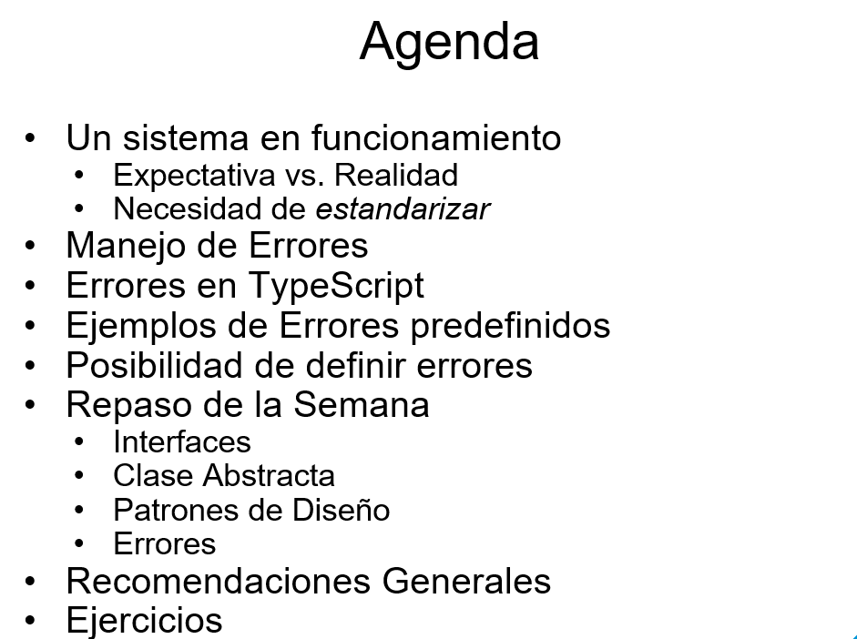
Manejo de Errores
Repaso General de POO

Slide 69
Expectativa vs. Realidad
Normalmente cuando estamos programando, pensamos en el funcionamiento del sistema según la funcionalidad que debería proveer
Sin embargo, también es muy común no prestar el tiempo necesario a contemplar todos los casos posibles en nuestras clases
La realidad es que el código es utilizado más veces de forma incorrecta que las que uno se imagina
Por lo tanto es muy importante tener en cuenta posibles casos donde usen nuestras clases de una manera diferente a la originalmente pensada

Slide 70
Necesidad de estandarizar
Estableciendo una forma común de resolver los problemas, es más fácil que el grupo e incluso uno mismo entienda la forma en que resuelve las cosas → y por ende lo resuelva más rápido
Hasta el momento, para validar parámetros, cada uno lo hacía de la manera en que se le ocurría
Retornar valores inválidos, imprimir mensajes, etc.
Existen formas específicas de hacer el manejo de errores, provistas por los lenguajes

Slide 71
Manejo de Errores
En TypeScript se pueden lanzar errores cuando se detecta que algún valor no cumple con alguna condición determinada
Junto con cada error se puede incluir un mensaje de error que nosotros querramos
De esta manera, cada vez que por ejemplo queramos hacer validación de parámetros, en caso de presentarse valores inválidos, generamos un error

Slide 72
Errores en TypeScript (1)
function sumarValores(valores: number[]): number {
if (valores.length == 0)
throw new Error('No se pueden sumar los valores de un arreglo vacío')
let sumaTotal = 0;
for (let i = 0; i < valores.length; i++)
sumaTotal += valores[i];
return sumaTotal;
}
let valores = [];
let resultado: number;
try {
resultado = sumarValores(valores);
} catch(error) {
console.log('Ocurrió un error esperado, seteando resultado en 0');
resultado = 0;
}
console.log(resultado);
Cuando se detecta algo que consideramos inválido → lanzamos el error
Con los bloques try/catch capturamos un error

Slide 73
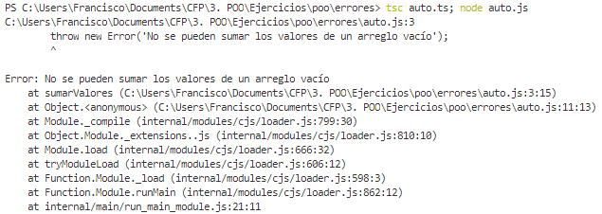
Errores en TypeScript (2)
Cuando ejecutamos código sin envolverlo en un try/catch
Cuando lo ejecutamos envolviéndolo, es decir contemplando el caso en que se de el error

Slide 74
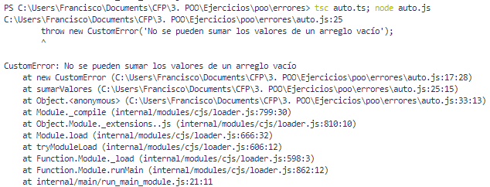
Posibilidad de Definir Errores
class CustomError extends Error {
public constructor(message?: string) {
super(message);
this.name = CustomError.name;
}
}
Definimos nuestros propios errores como si fuesen una clase más
El uso de errores propios nos puede ayudar a ver por donde viene un error

Slide 75
Repaso - Interfaces
Consiste en un planteo de lo que una clase debería hacer
Los métodos se especifican pero no se implementan
No se ponen modificadores de acceso
Todo es public
Recomendación → si bien se puede, no poner variables internas en las interfaces
Porque se pondría todo como público
Las clases que implementen la interfaz expondrían al exterior su estado → se rompe el encapsulamiento

Slide 76
Repaso - Clase Abstracta
Existe un “punto intermedio” entre las clases y las interfaces
Ni todo definido (interfaces), ni todo implementado (clases)
Las clases abstractas son clases normales, pero que permiten tener métodos sin implementar
La contra que tienen, es que no se pueden instanciar → o sea no se pueden usar
Tiene que haber otra clase que las extienda e implemente el método que les falta implementar
Una clase no se puede usar si no tiene todos sus métodos implementados

Slide 77
Repaso - Patrones de Diseño
Los problemas conocidos en programación tienen soluciones conocidas
Las soluciones conocidas se llaman patrones de diseño
Se tratan de formas de programar que facilitan la resolución de un problema
Existen muchos patrones de diseño
Vamos a ver los patrones que usan como solución, los mecanismos de programación orientada a objetos

Slide 78
Repaso - Errores
En TypeScript se pueden lanzar errores cuando se detecta que algún valor no cumple con alguna condición determinada
Junto con cada error se puede incluir un mensaje de error que nosotros querramos
De esta manera, cada vez que por ejemplo queramos hacer validación de parámetros, en caso de presentarse valores inválidos, generamos un error

Slide 79
Recomendaciones Generales
Recordar hacer un planteo de la solución antes de pasar a la implementación
El uso de interfaces es muy recomendable para pensar de forma más pulida la funcionalidad que debería tener una clase
Una clase tiene que tener una sola responsabilidad
Los patrones de diseño si bien son soluciones conocidas a problemas conocidos, no son una navaja suiza
No forzarlos, saber justificar el por qué de su uso
Usar manejo de errores para contemplar casos de datos inválidos

Slide 80
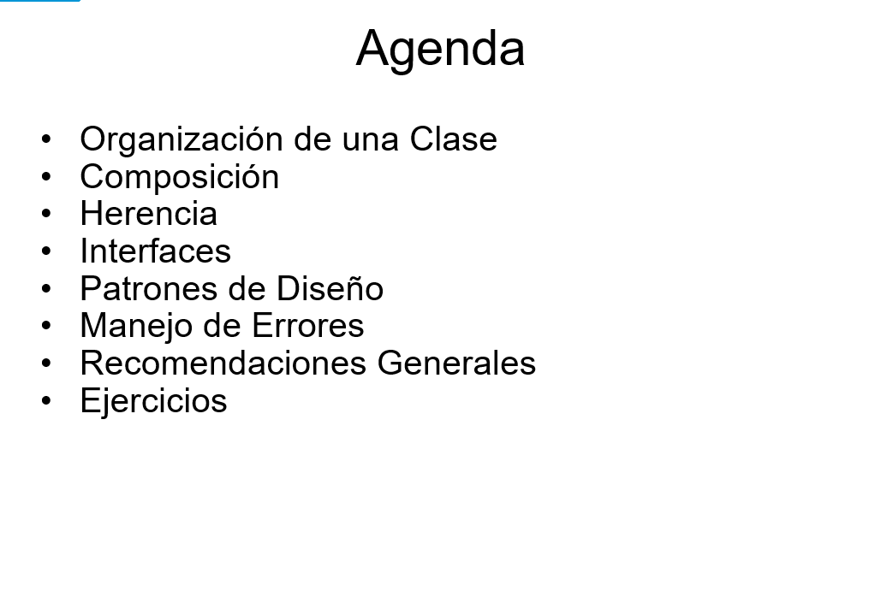
Repaso General de POO

Slide 81
Organización de una Clase
export default class Recta {
private puntoA: Punto;
private puntoB: Punto;
public constructor(puntoA: Punto, puntoB: Punto) {
this.asignarValores();
}
public getPuntoA(): Punto {
return this.puntoA;
}
public getPuntoB(): Punto {
return this.puntoB;
}
private asignarValores(puntoA: Punto, puntoB: Punto) {
this.puntoA = puntoA;
this.puntoB = puntoB;
}
}
Variables Internas
Constructor
Métodos Públicos
Métodos Privados
Este es el orden que siempre se tiene que respetar para que la clase sea legible

Slide 82
Composición
Se usa cuando queremos que una clase compleja esté compuesta por clases más sencillas
Un Auto compuesto por Motor, Rueda, Puerta, etc.
Un Televisor compuesto por Botón, Pantalla, etc.
Un Telefono compuesto por Pantalla, Cámara, Altavoz, Botón, etc.
Una clase Biblioteca compuesta por las clases Libro, Cliente, etc.
Básicamente una composición es que una clase sencilla figure como variable interna de otra clase

Slide 83
Herencia
Se usa cuando queremos que una clase haga lo mismo que otra, pero agregando/modificando funcionalidad
Un AutoDeportivo hace lo mismo que Auto, pero modifica la forma en que acelera
Un SmartTV hace lo mismo que un televisor común, pero agrega funciones como por ejemplo la conexión a internet
Tener en cuenta el modificador protected
Es como el private, pero haciendo que las subclases puedan verlo

Slide 84
Interfaces
Funcionan como un “contrato” que debe cumplir una determinada clase
Se especifican los métodos pero sin comportamiento, es decir sin codificar lo que hacen
Las clases que implementen a las interfaces tienen la obligación de implementar todos los métodos definidos en la interfaz
Son una muy buena práctica ya que ayudan a plantear lo que debería hacer una clase

Slide 85
Patrones de Diseño
Muchos de los problemas que tenemos, son problemas conocidos
Por lo tanto, problemas conocidos → soluciones conocidas
Un patrón de diseño se le llama a una solución conocida
Cada patrón tiene una situación específica en donde es aplicable
Muy importante → saber justificar la razón de por qué se aplica el patrón
Es muy común aplicar patrones en donde el problema no los requiere → el patrón queda forzado, y termina siendo más problemática la solución que el problema

Slide 86
Manejo de Errores
Cuando estamos desarrollando, la mayoría de las veces llamamos a métodos con los valores equivocados
TypeScript provee mecanismos específicos para gestionar valores inválidos → errores
Usando bloques try/catch podemos capturar errores esperados, para darle un tratamiento específico → permite que nuestro programa se recupere de los errores
Usando throw podemos lanzar un determinado error, en caso de haberlo descubierto
También se pueden definir errores propios
Se definen como clases que extienden de Error

Slide 87
Recomendaciones Generales
Hacer siempre un planteo del sistema que vamos a hacer → diagrama de clase, interfaces, etc.
Al momento del planteo, pensar en función de cómo se debiera usar una clase desde afuera → esto permite ayudarnos a saber qué cosas hacerlas públicas y qué cosas no
Una clase → una responsabilidad
Ejemplo: la clase Auto no puede tener un método que se encargue de calcular el promedio de un arreglo
Usar nombres descriptivos
Respetar la organización de una clase
Tener paciencia con los conceptos, es imposible hacer las cosas bien de entrada → madurez

Slide 88
